Slide 1
ARM处理器体系结构及应用
詹瑾瑜 嵌入式系系主任
E-mail:zhanjy@uestc.edu.cn
QQ：2648676
办公室地址: 主楼中414

Slide 2
课程简介
课程内容主要包括嵌入式系统基础、ARM处理器及系统结构、ARM指令集、ARM伪指令、ARM编程基础、S3C2440嵌入式系统、S3C2440处理器的外设及简单应用、课程实验。该课程是整个嵌入式系统的核心，重点讲述底层硬件的工作原理，简单的硬件设计，软件编程开发，通过该门课程的学习，能真正掌握嵌入式系统是如何工作的。

Slide 3
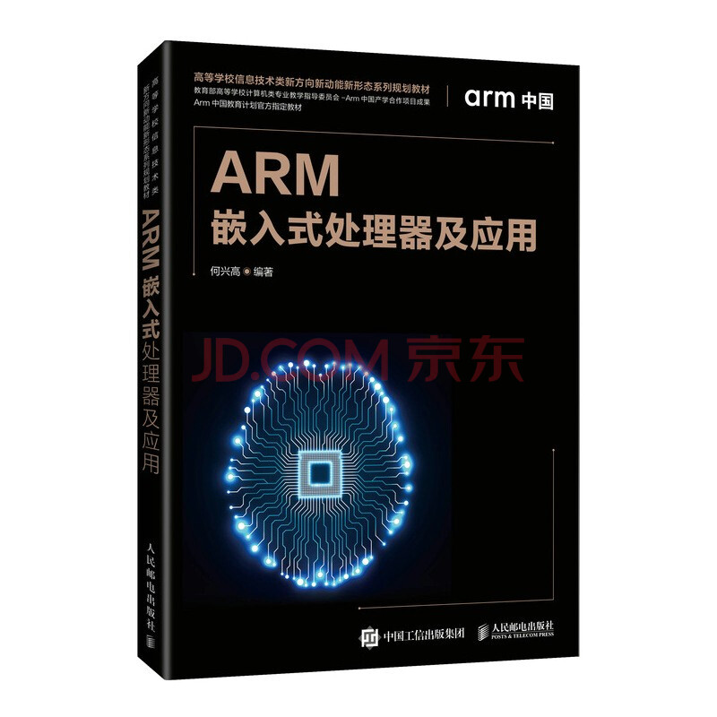
教材及资料
《ARM嵌入式处理器及应用》何兴高编著.人民邮电出版社. 2021年6月第1版. ISBN:978-7-115-54242-7

Slide 4
课程目标
CO1：让学生掌握嵌入式系统的基础知识，嵌入式处理器系列，嵌入式系统开发环境，嵌入式操作系统等，培养学生专业知识能力。
CO2：让学生掌握ARM9处理器内核，ARM处理器工作状态，ARM处理器运行模式，ARM寄存器，ARM存储系统，ARM的异常等，培养学生底层硬件的能力。

Slide 5
课程目标
CO3：让学生掌握ARM寻址方式和指令系统，ARM的伪指令，ARM的简单编程和ARM的综合编程，培养学生底层综合编程能力。
CO4：让学生掌握S3C2440嵌入式处理器，掌握S3C2440处理器的外设及应用。培养学生解决复杂系统的能力，如简单的硬件设计，以及基于软硬件的综合设计、编程能力。

Slide 6
教学内容
第1章 嵌入式系统基础 2学时
第2章 ARM处理器及系统结构 6学时
第3章 ARM 指令集 8学时
第4章 伪指令 4学时
第5章 ARM编程基础 4学时
第6章 S3C2440嵌入式系统 8学时

Slide 7
本课程学习对毕业要求的支撑
GR3.1：能够根据用户需求确定设计目标。
GR5.1：掌握获取技术、资源、现代工程工具和信息技术工具的能力。
GR6.1：掌握至少一个应用领域中软件工程技术的应用方法和应用实践。

Slide 8
课程考核及评价
课程类别：专业限选课
课程学时：56学时，上课32学时，实验24学时
考核方式：平时成绩(40%)+期末考试(60%)
  平时成绩：15%期中随堂测验+ 25% 作业+60%实验
先修课程：《计算机组成原理与结构》、《数据结构与算法》、《C语言程序设计》

Slide 9
课程考核及评价
作业提交给助教，以pdf的形式提交
提交文件命名：学号-姓名-第x章作业
所有作业在本章结束后1周内提交

Slide 10

课程QQ群
所有同学都需要加入到该群里。
为避免无关的人入群，申请时必须填写学号和姓名，格式为：姓名-学号，否不会被通过。
关于课程的一些重要通知、资料以及答疑，将都通过该QQ群完成。如果不加入群而遗漏了重要通知，后果自负。

